Slide 1
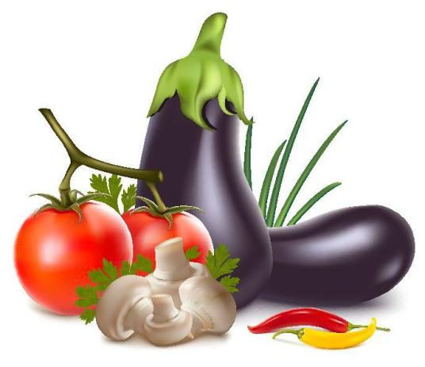
Картотека загадок по лексической теме
« ОВОЩИ »
Подготовила – Волошина З.П.
воспитатель высшей квалификации
Санкт-Петербург ГБДОУ № 17 Кировского района

Slide 2
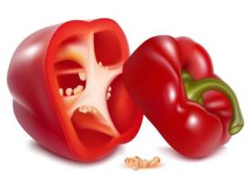
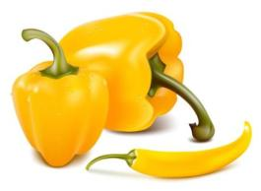
В огороде перед нами
Куст усыпан колпачками,
Каждый пламя прячет,
А кто съест – заплачет.
Он бывает, дети, разный –
Желтый, травяной и красный.
То он жгучий, то он сладкий,
Надо знать его повадки.
А на кухне – глава специй!
Угадали? Это…
Яркие фонарики на кустах висят,
Словно здесь проходит праздничный парад.
Зеленые, красные, желтые плоды,
Кто они такие, узнаешь их ты?
Вот так диковина:
На ветке – морковина!
Висит, краснеется –
На солнце греется.
он в борще незаменим,
Кетчуп тоже дружит с ним.
Любим мы всем сердцем
Блюда с красным…

Slide 3
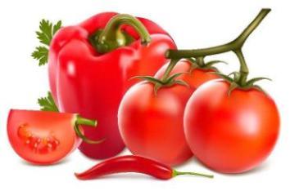
Как на нашей грядке выросли загадки –
Сочные да круглые, вот такие крупные.
Летом зеленеют, а осенью краснеют.
Я важный и сочный,
У меня красные щечки.
Он круглый и красный,
Как глаз светофора.
Среди овощей нет сочней…
В огороде вырастаю.
А когда я созреваю,
Варят из меня томат,
В щи кладут
И так едят.
Красный, круглый, мягкий, сладкий,
Можно скушать прямо с грядки,
А сорвав его зелёным,
Сделаем его солёным.
Всем известно с давних пор,
Как прекрасен… (помидор)

Slide 4
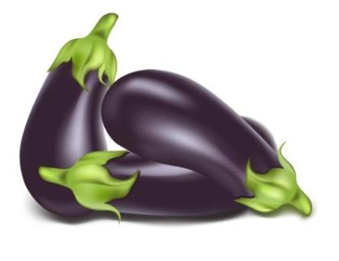
Хоть чернил он не видал,
Фиолетовым вдруг стал,
Любят овощ Ваня, Жан...
Так ведь это... (Баклажан)
Гладкие и длинненькие,
Все зовут их "синенькие".
Зреет он на огороде,
Слывёт ягодой в народе.
Гладкий, синенький пан –
С тонкой шкурой … (баклажан)

Slide 5
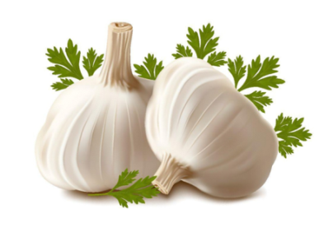
Вырастает он в земле,
Убирается к зиме.
Головой на лук похож.
Если только пожуёшь
Даже маленькую дольку —
Будет пахнуть долго-долго
Он кусает, только вот,
Зубок есть, но, где же рот?
Белый носит сюртучок.
Что, скажи, дружок? (Чеснок)
Маленький,
Горький,
Луку брат.

Slide 6
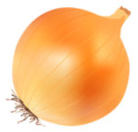
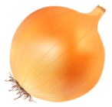
Скинули с Егорушки золотые перышки,
Заставил Егорушка плакать и без горюшка.
Сидит дед, во сто шуб одет.
Кто его раздевает, тот слезы проливает.
Заставит плакать всех вокруг,
Хоть он и не драчун, а…
Прежде, чем его мы съели,
Все наплакаться успели.
Он никогда и никого
Не обижал на свете.
Чего же плачут от него
И взрослые, и дети?

Slide 7
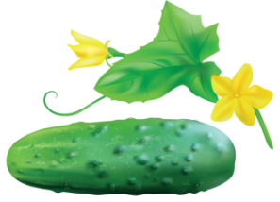
Летом в огороде свежие, зеленые,
А зимою в бочке – вкусные, соленые.
Лежит между грядок
Зелен и сладок.
Без окон, без дверей
Полна горница людей.
На грядке длинный и зеленый,
А в банке желтый и соленый.
Наши поросятки
Выросли на грядке,
К солнышку бочком,
Хвостики крючком.
Эти поросятки
Играют с нами в прятки.
Я длинный и зеленый, вкусен я соленый,
Вкусен и сырой. Кто же я такой?

Slide 8
В огороде - жёлтый мяч.
Только не бежит он вскачь,
Он как полная луна.
Вкусные в нём семена.
Жёлтая курица
Под плетнем дуется
Золотая голова велика, тяжела,
Золотая голова отдохнуть прилегла.
Голова велика, только шея тонка

Slide 9
Вырос он у нас на грядке,
Белый, крупный, очень гладкий!
Очень вкусен он в котлетах,
Можно есть зимой и летом.
Показалось мне спросонок -
Это - кроха поросёнок!
Хвостик есть ... А пятачок?!
Да ведь это – ... ! (кабачок)
Я расту на грядке гордо,
Детские загадки, загадки про овощи
Солнце греет мой бочок.
Я – очень вкусный, сочный, твёрдый,
И зовусь я … (кабачок)
Без труда и без зарядки,
Свой тяжёленький бочок
Уложил на нашей грядке
Длинный, толстый ... (кабачок)
Огурца я покрупней.
Пополней, позеленей.
Детки, вам не буду, врать я:
Мы с ним - двоюродные братья.
Огурец – малыш, сморчок,
А я - ладный ... (кабачок)
Он похож на огурец,
Но тяжёлый как свинец,
Завалился на бочок,
Желтощёкий - ... (кабачок)

Slide 10
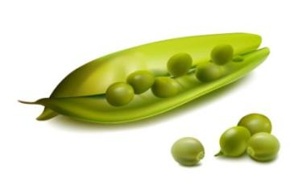
Раскололся тесный домик на две половинки.
И посыпались в ладошки бусинки-дробинки.
Голова на ножке,
В голове горошки
В зелёной избушке
Растут подружки.
Словно бусинки малы,
Изумрудны и круглы.

Slide 11
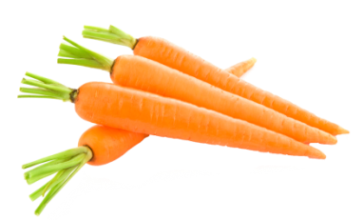
За кудрявый хохолок
Ее из норки поволок.
На ощупь – гладкая,
На вкус, как сахар, сладкая.
Сидит девица в темнице,
А коса на улице.
Красный нос в землю врос,
А зеленый хвост снаружи.
Нам зеленый хвост не нужен,
Нужен только красный нос.
Расту в земле на грядке я,
Красная, длинная, сладкая.
Красный нос в землю врос,
А зелёный хвост не нужен,
Нужен только красный нос.
Сладкая, красная,
На грядке растёт.

Slide 12
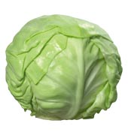
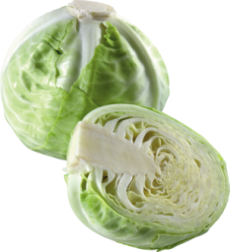
Уродилась я на славу,
Голова бела, кудрява.
Кто любит щи,
Меня в них ищи.
Сто одежек и все без застежек.
Как надела сто рубах –
Захрустела на зубах.
Что за скрип, что за хруст,
Это что еще за куст?
Как же быть без хруста,
Если я…
Расселась барыня на грядке,
Одета в шумные шелка.
Мы для нее готовим кадки
И крупной соли полмешка.
Лоскуток на лоскутке –
Зеленые заплатки.
Целый день на животе
Нежится на грядке.
Лето целое старалась –
Одевалась, одевалась …
А как осень подошла,
Нам одежки отдала.
Сотню одежонок
Сложили мы в бочонок
Как надела сто рубах,
Захрустела на зубах.

Slide 13
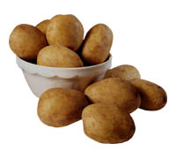
Бела, рассыпчата, вкусна
И на столе всегда она.
Кругла, рассыпчата, бела,
На стол она с полей пришла.
Ты посоли ее немножко,
Ведь правда вкусная…
Закопали в землю в мае
И сто дней не вынимали.
А копать под осень стали,
Не одну нашли, а десять,
Как ее названье, дети?
Неказиста, шишковата,
А придет на стол она,
Скажут весело ребята:
«Ну, рассыпчата, вкусна!»

